Slide 1
Cine suntem?

Slide 2
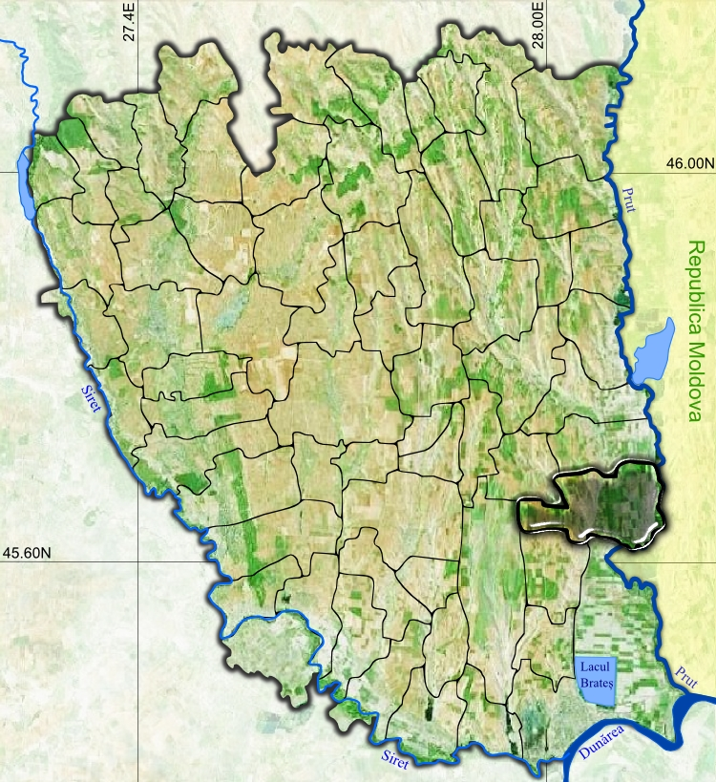
Comuna Frumușița, județul Galați
Comuna Frumușița este formată din satele Frumușița, Ijdileni și Tămăoani, ea fiind așezată în estul județului Galați, la o distanță de 25 km, iar în raport cu România se află așezată în partea de sud-est a teritoriului țârii, învecinându-se cu Republica Moldova care desparte cele două teritorii prin râul Prut.

Slide 3
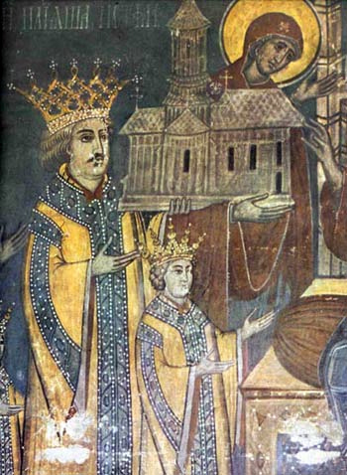
Date asupra înființării satului Frumușița sunt puține, prima atestare documentare datând din anul 1730.
Se crede că numele satului Frumușița ar proveni de la numele Frumuşelul, ce se afla la nord de Frumușița. O altă legendă încearcă să explice numele comunei Frumușița, precum și a altor patru localități , făcând legătura cu domnitorul Petru Rareș.
Se povestește că domnitorul Petru Rareș, aflat pe meleagurile acestea, receptiv la frumusețea feminină, fascinat de privirile unei tătăroaice, ar fi spus: ” Tu, tătarcă cu şuviţe, frumuşică, tu luceşti si scânteieşti”. De aici ar proveni denumirile localităților Frumușița, Tulucești, Șivița, Tătarca și Scânteiești.

Slide 4
Componenta etnică a populației comunei
Satul Frumușița a fost compus din țărani clăcași aduși pe moșia boierească și ţigani robi ce-au fost așezați în jurul curții boierești care se găsea pe locul unde se află astăzi biserica.
Țăranii clăcași au fost așezați pe dealul “Petru Rareș”, iar ţiganii robi și-au construit bordeiele pe dealul din vecinătatea curții boierești , în spatele grajdurilor cu animale , care se aflau pe amplasamentul actual al Căminului Cultural din Frumușița . De aici și denumirea populară a cartierului de rRomi : “După Grajd”.
Populația comunei Frumușița se ridică la 4.800 de locuitori. Majoritatea locuitorilor sunt români (70,58%), cu o minoritate de rromi (24,87%).

Slide 5
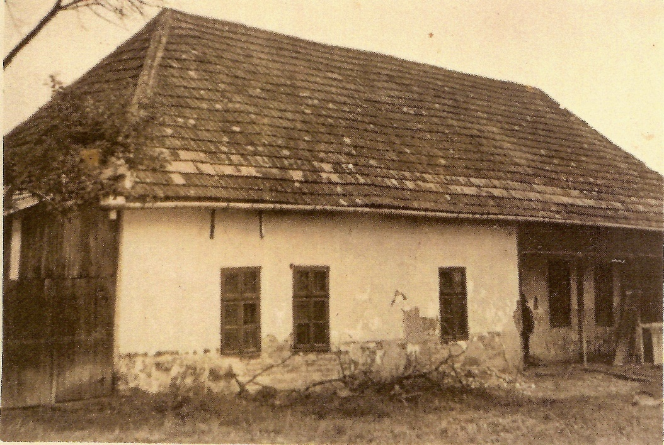
În 1880 a existat în satul Frumușița o școală construită din vălătuci. Primul învăţător a fost Costache Onose, care, în 1885, pleacă la Scânteiești și, în locul acestuia vine Dimitrie Hamza. Dar școala a rămas și acum !....

Slide 6
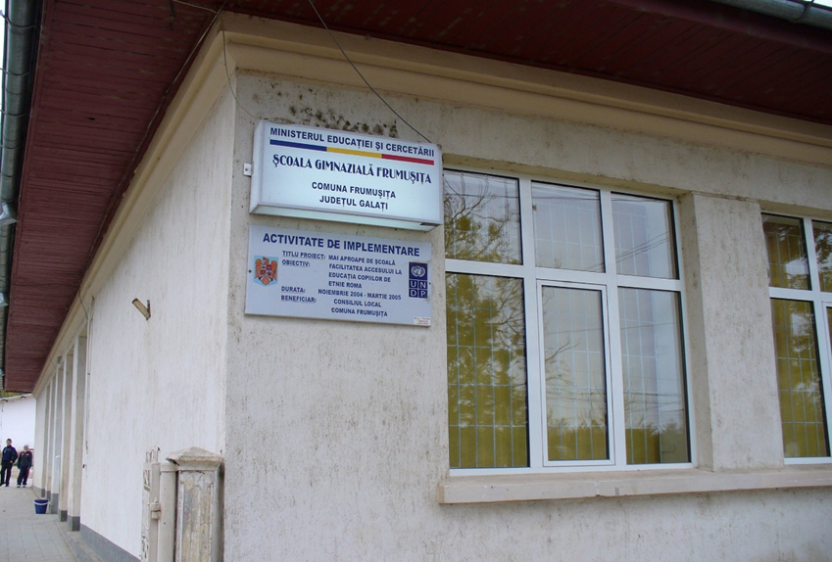
Astăzi , Școala Gimnazială nr.1 din Frumușița este o școală modernă care asigură condiții foarte bune de studiu pentru elevi.

Slide 7
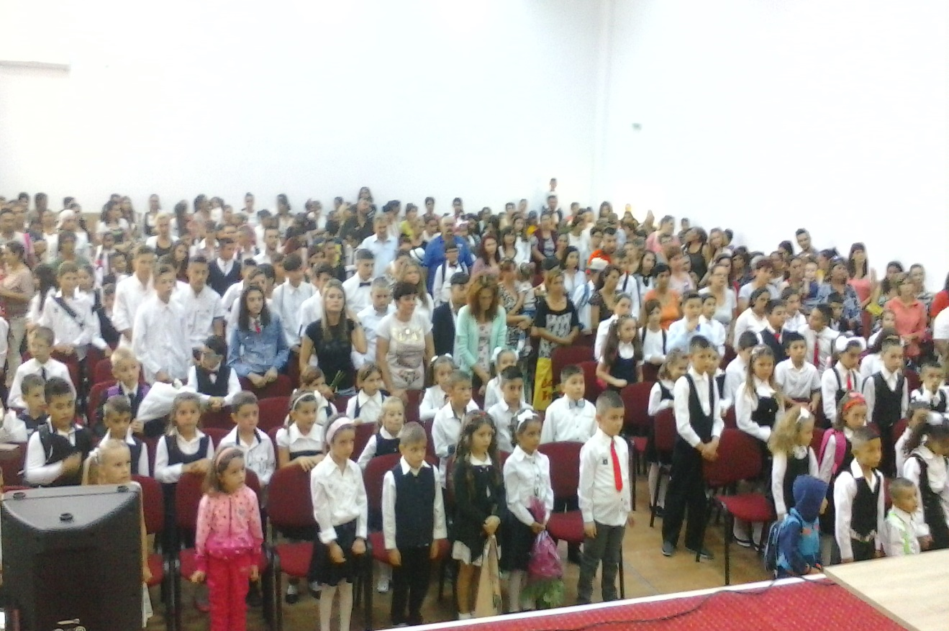
Avem înscriși un număr de 272 de preșcolari și elevi , alături de aceștia numărându-se, începând din octombrie 2017 și un număr de 47de cursanți din cadrul programului A Doua Şansă.

Slide 8

„ORIZONT - Educație pentru comunitatea viitorului” - POCU/74/6/18/108062
Din luna octombrie 2018, Inspectoratul Judeţean Galați a implementat în școala noastră proiectul Orizont, proiect care are ca scop:
creșterea gradului de conștientizare cu privire la fenomenul abandonului școlar și promovarea importanței prevenirii părăsirii timpurii a școlii și a abandonului școlar, creșterea nivelului de educare și promovarea valorilor comunitare.

Slide 9
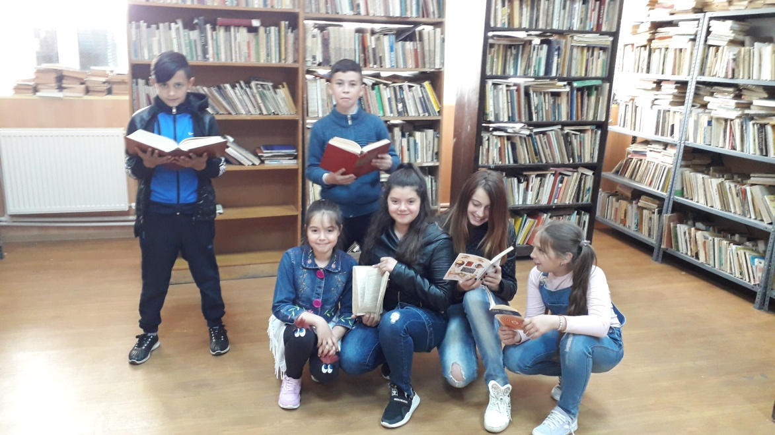
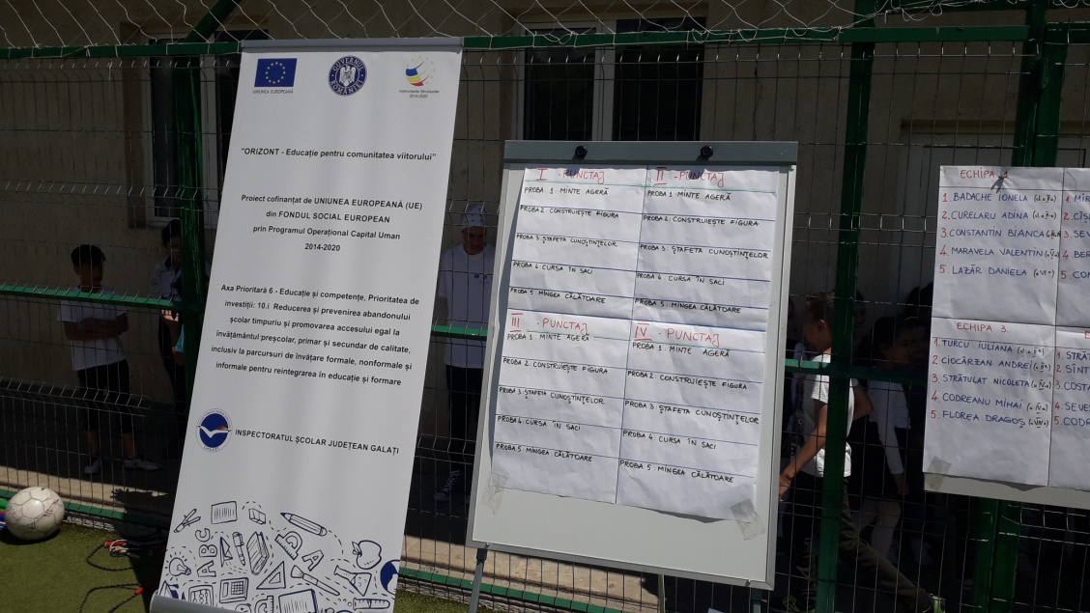
Din grupul ţintă fac parte 60 de copii din cele trei cicluri (preșcolar, primar, gimnazial) care desfășoară activităţi de tipul Şcoală după Şcoală, îndrumați de experţi educaționali.

Slide 10
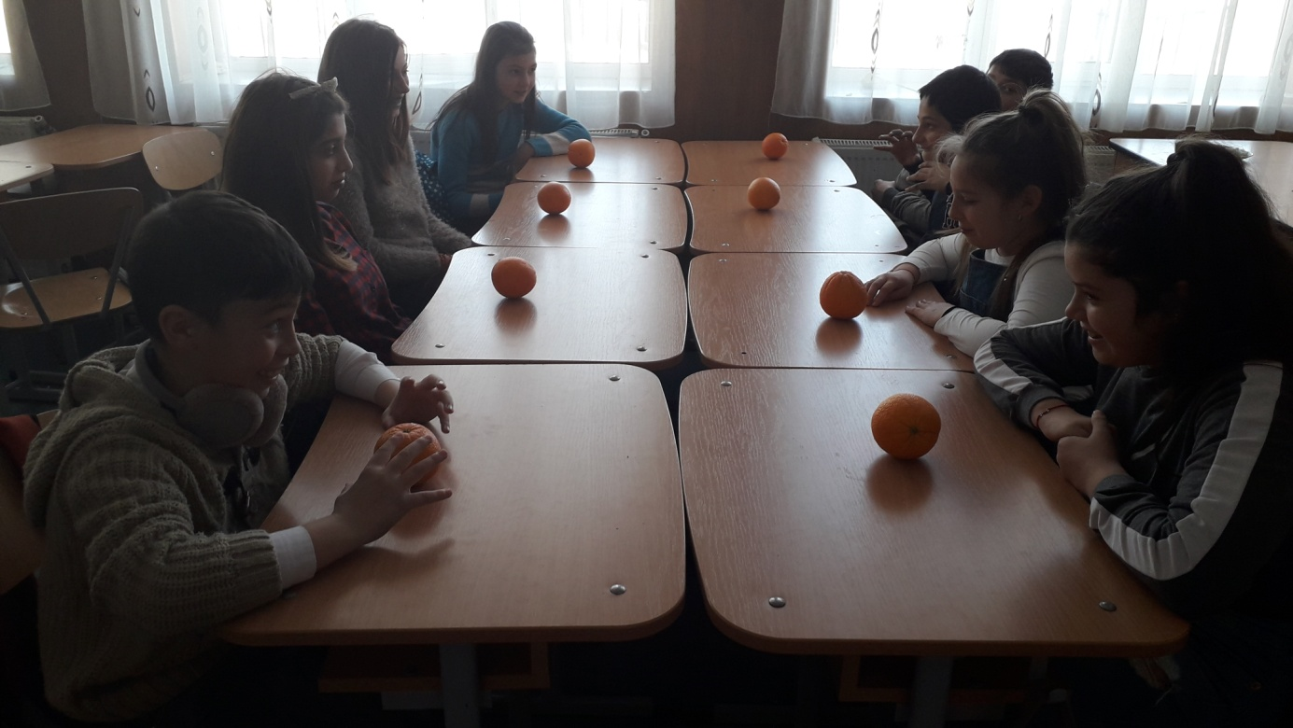
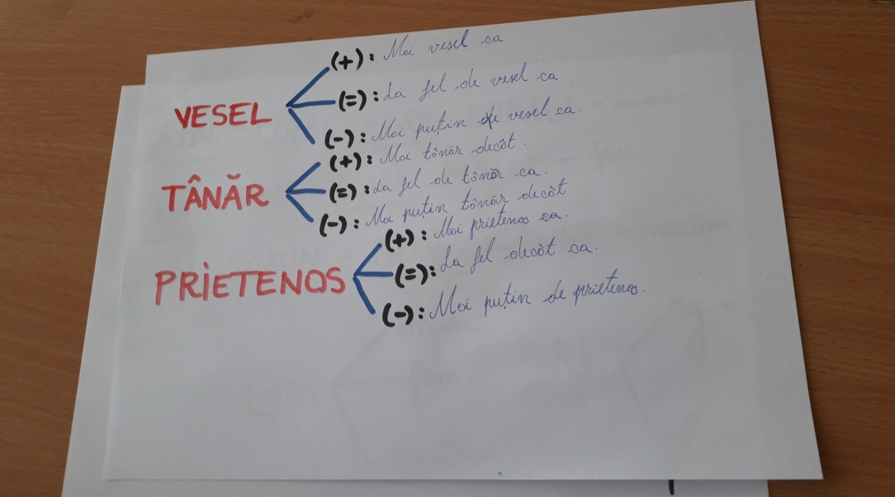

Slide 11
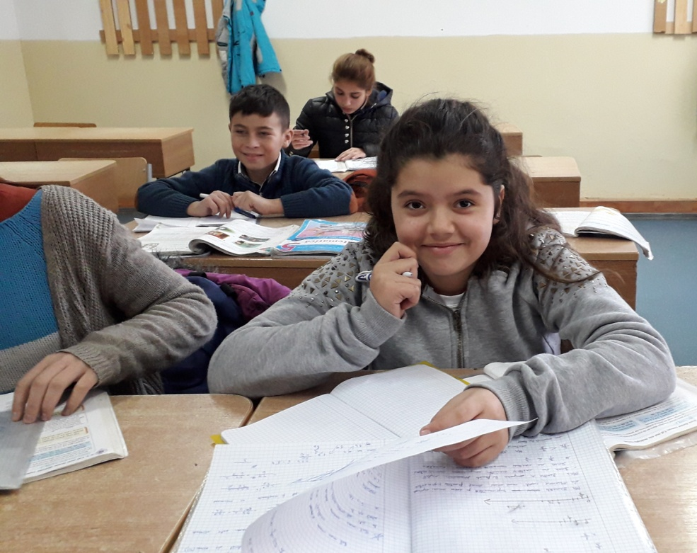
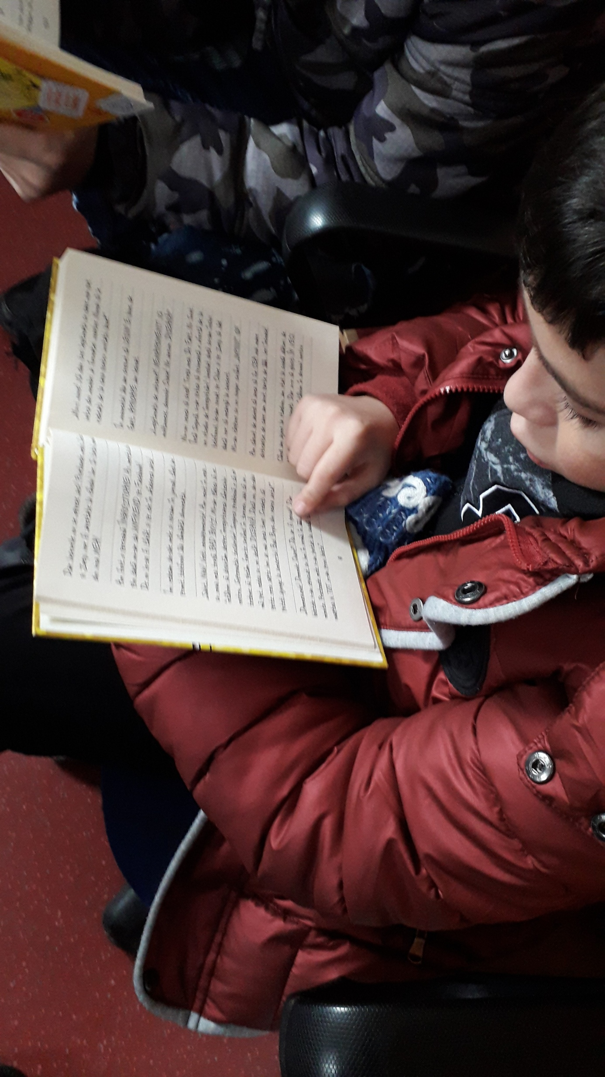
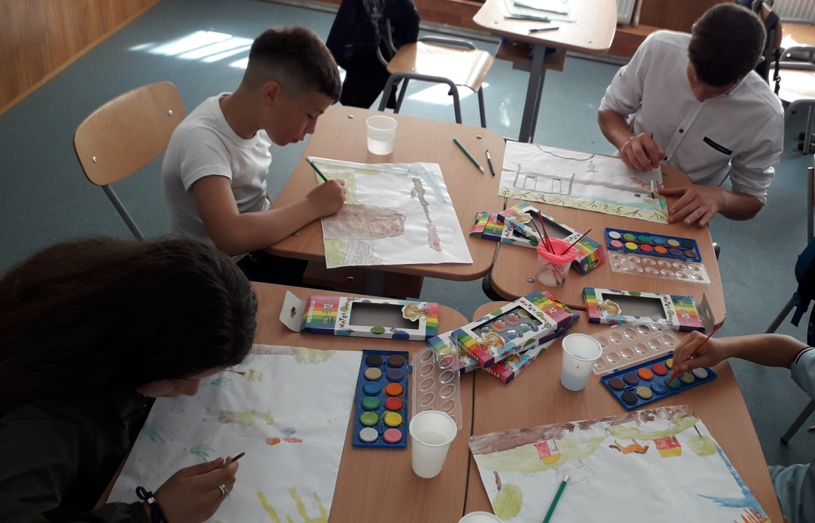
A5. Dezvoltarea unui program de prevenire a abandonului școlar timpuriu

Slide 12
Progresăm …
În anul școlar 2019 – 2020, în grupa de gimnaziu au fost înscriși un număr de 7 elevi de clasa a VIII-a, elevi care se pregătesc acum pentru o nouă etapă – liceul! Majoritatea provin din familii numeroase, cu situație materială precară.
Prin participarea la activitățile de proiect aceștia au căpătat atât cunoștinţele necesare, cât și încredere în propriile forțe, “ingrediente” necesare unei reușite!
Am obţinut un procent de promovabilitate la Evaluarea Națională de 72 % (față de 63 % în anul școlar precedent)

Slide 13
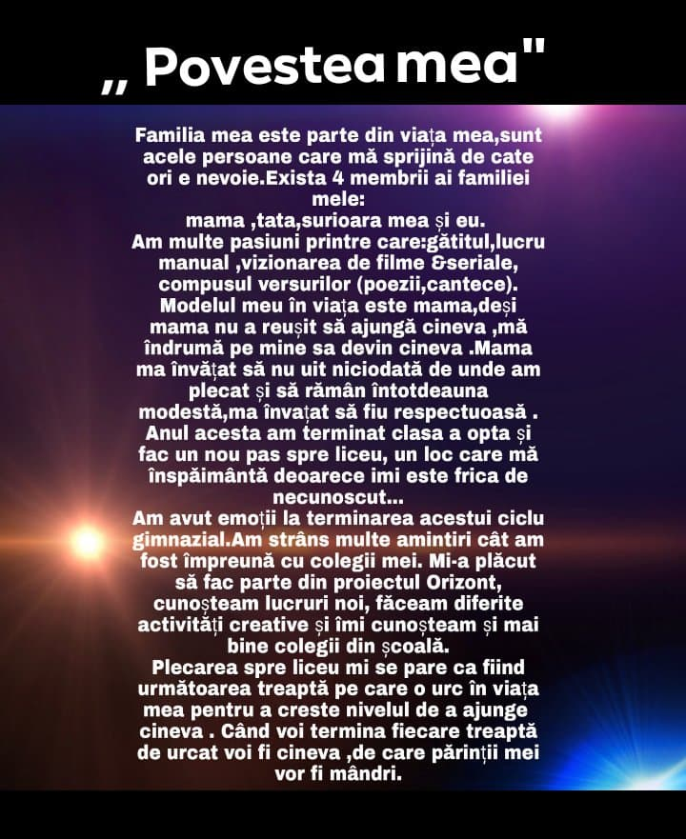
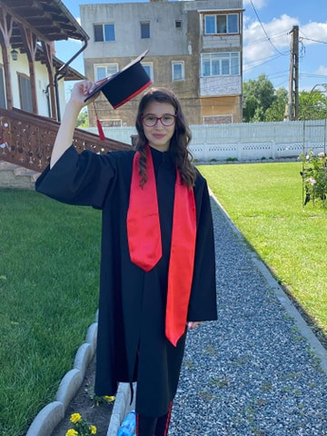
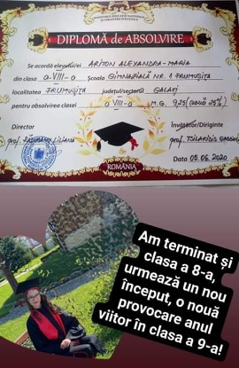
Povești de succes …

Slide 14
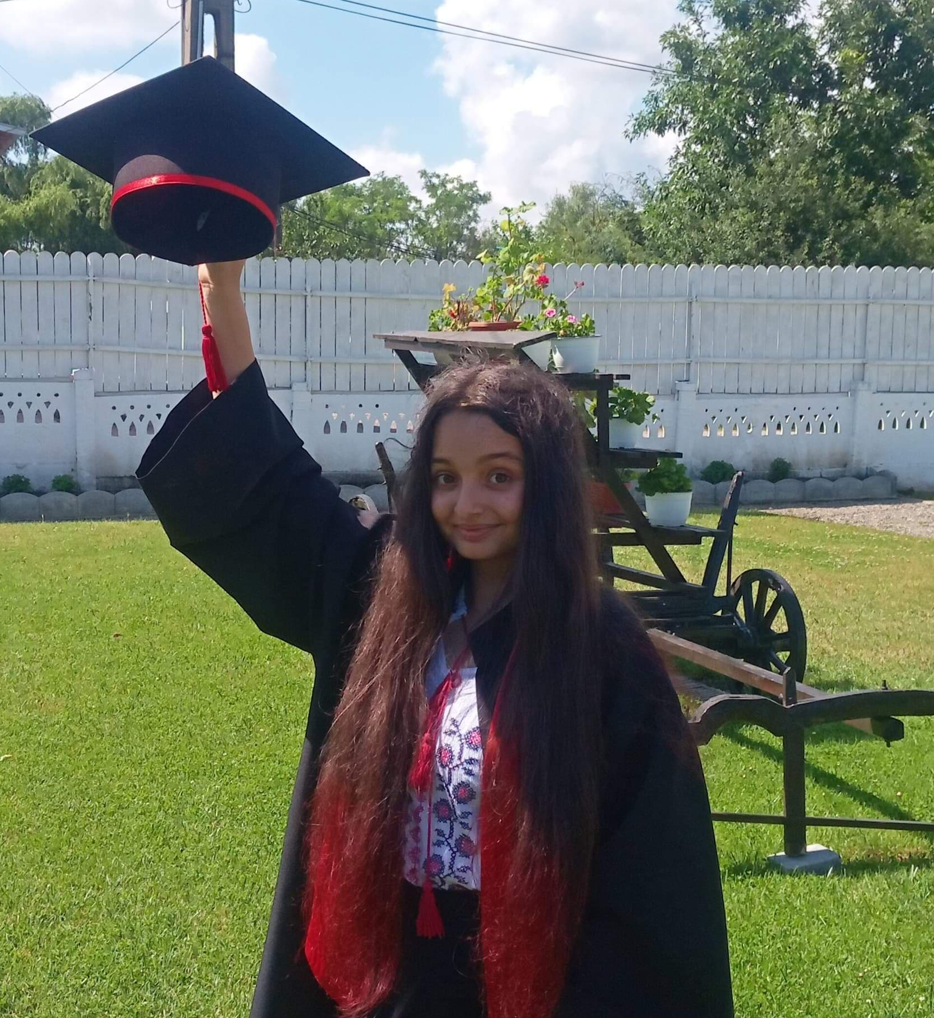
Perseverenţă …
Mă numesc Ghimpu Ionela – Ramona, am 14 ani și urmează să merg la liceu. Să-mi aleg liceul nu a fost așa de ușor fiindcă în ultimul an am avut mici probleme de familie dar, în final, totul s-a rezolvat într-un mod plăcut. Chiar dacă, din cauza problemelor, am scăzut puţin la învățătură, cu ajutorul mamei mi-am revenit și am putut să îmi aleg un liceu unde … am și intrat. Am avut emoții dar am gândit pozitiv și asta m-a ajutat! Acum aștept să înceapă liceul, o nouă ETAPĂ !!

